Slide 1
Подготовка к ЕГЭ. Расстояния в пространстве
ВЕДУЩИЙ: Смирнов Владимир Алексеевич, профессор, доктор физико-математических наук, заведующий кафедрой элементарной математики МПГУ, автор учебников по геометрии для 5-6, 7—9 и 10—11 классов

Slide 2
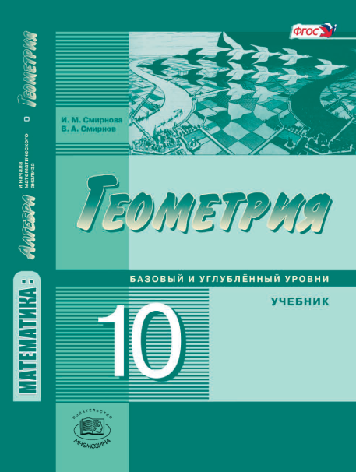
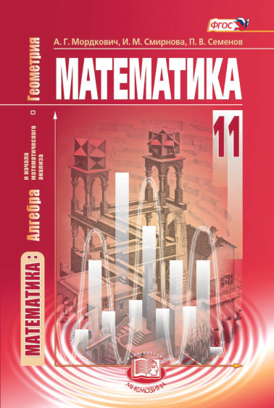
Учебники для 10-11 классов

Slide 3
Дидактические материалы

Slide 4
Методические рекомендации

Slide 5
Рабочие тетради

Slide 6
Курсы по выбору и элективные курсы

Slide 7
Авторский сайт: vasmirnov.ru
Notes:
В режиме слайдов ответы появляются после кликанья мышкой

Slide 8
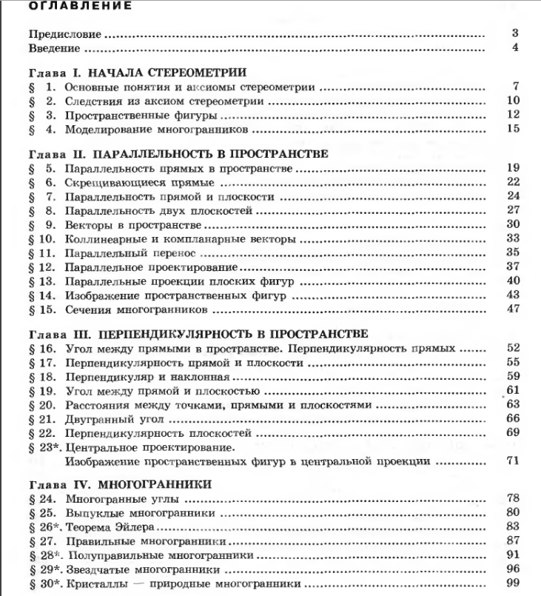
Учебник 10 класс
Notes:
В режиме слайдов ответы появляются после кликанья мышкой

Slide 9
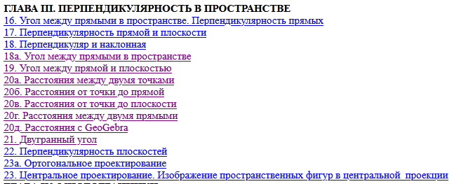
Презентации к главе III учебника геометрии для 10-11 классов
Notes:
В режиме слайдов ответ появляется после кликанья мышкой.

Slide 10
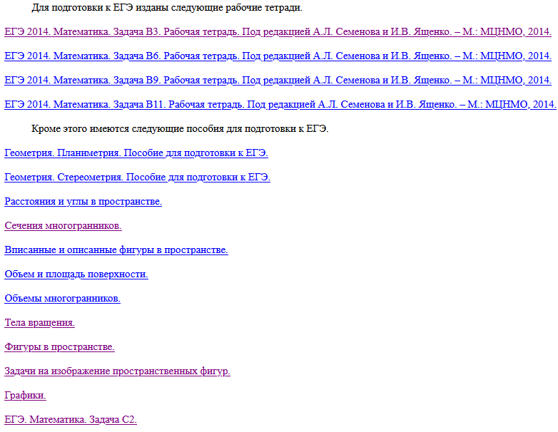
Notes:
В режиме слайдов ответ появляется после кликанья мышкой.

Slide 11
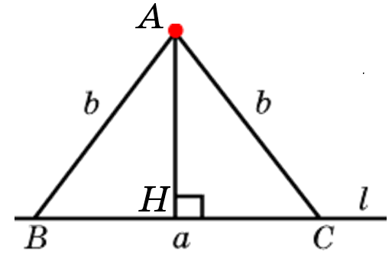
Повторение
Для нахождения расстояния от точки A до прямой l перпендикуляр AH, опущенный из данной точки на данную прямую, представляют в качестве высоты треугольника, одной вершиной которого является точка A, а сторона BC, противолежащая этой вершине, лежит на прямой l. Зная стороны этого треугольника, можно найти и его высоту.
При этом возможны следующие случаи:
1. Треугольник ABC – равнобедренный, AB = AC. Пусть AB = AC = b, BC = a. Искомый перпендикуляр находится из прямоугольного треугольника ABH. $AH=\frac{\sqrt{{4b}^{2}−a^{2}}}{2}$.
Notes:
В режиме слайдов ответ появляется после кликанья мышкой.

Slide 12
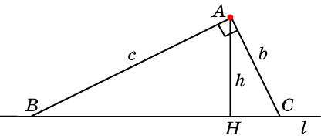
2. Треугольник ABC – прямоугольный, угол A – прямой. Пусть AB = c, AC = b. Тогда гипотенуза BC равна $\sqrt{b^{2}+c^{2}}$. Удвоенная площадь треугольника ABC, с одной стороны, равна bc, а с другой $h\sqrt{b^{2}+c^{2}}.$ Следовательно,
$h=\frac{bc}{\sqrt{b^{2}+c^{2}}}$.
Notes:
В режиме слайдов ответ появляется после кликанья мышкой.

Slide 13
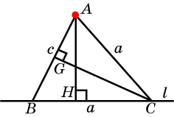
3. Треугольник ABC – равнобедренный, AC = BC.
Пусть AB = c, AC = BC = a. Найдем высоту CG. $CG=\frac{\sqrt{{4a}^{2}−c^{2}}}{2}$. Площадь треугольника ABC равна
$\frac{1}{2}AB∙CG=\frac{1}{2}c\frac{\sqrt{{4a}^{2}−c^{2}}}{2}=\frac{c\sqrt{{4a}^{2}−c^{2}}}{4}$.
С другой стороны, площадь этого треугольника равна $\frac{1}{2}BC∙AH=\frac{1}{2}a∙AH.$ Приравнивая первое и второе значения площади, получим значение искомого перпендикуляра
$AH=\frac{c\sqrt{{4a}^{2}−c^{2}}}{2a}$.
Notes:
В режиме слайдов ответ появляется после кликанья мышкой.

Slide 14
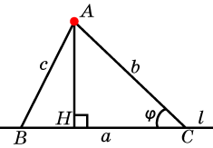
4. Треугольник ABC – произвольный.
Пусть AB = c, AC = b, BC = a, $∠ACB=φ$. По теореме косинусов имеет место равенство $c^{2}=a^{2}+b^{2}−2ab∙\cos{φ}$. Откуда $\cos{φ}=$ $\frac{a^{2}+b^{2}−c^{2}}{2ab}$. Зная косинус угла, можно найти его синус $\sin{φ}=\sqrt{1−\cos^{2}φ},$ а зная синус, можно найти высоту $AH=b∙\sin{φ}$.
Высоту AH можно также найти, используя формулу Герона.
Notes:
В режиме слайдов ответ появляется после кликанья мышкой.

Slide 15
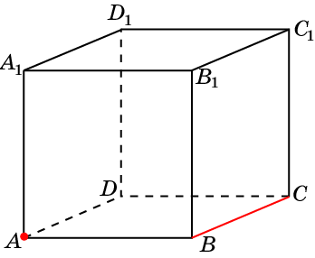
Упражнения
Уровень А
1. В единичном кубе A…D₁ найдите расстояние от точки A до прямой BC.
Ответ: 1.
Notes:
В режиме слайдов ответ появляется после кликанья мышкой.

Slide 16
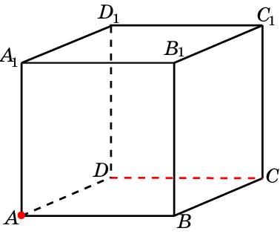
2. В единичном кубе A…D₁ найдите расстояние от точки A до прямой CD.
Ответ: 1.
Notes:
В режиме слайдов ответ появляется после кликанья мышкой.

Slide 17
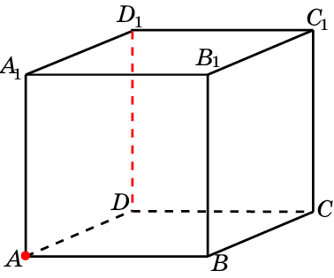
3. В единичном кубе A…D₁ найдите расстояние от точки A до прямой DD₁.
Ответ: 1.
Notes:
В режиме слайдов ответ появляется после кликанья мышкой.

Slide 18
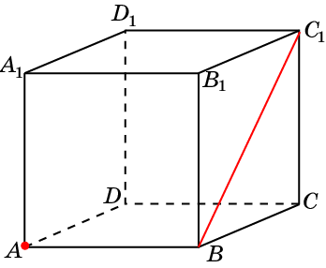
4. В единичном кубе A…D₁ найдите расстояние от точки A до прямой BC₁.
Ответ: 1.
Notes:
В режиме слайдов ответ появляется после кликанья мышкой.

Slide 19
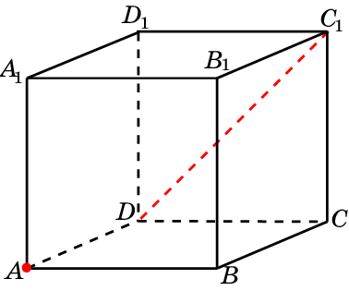
5. В единичном кубе A…D₁ найдите расстояние от точки A до прямой DC₁.
Ответ: 1.
Notes:
В режиме слайдов ответ появляется после кликанья мышкой.

Slide 20
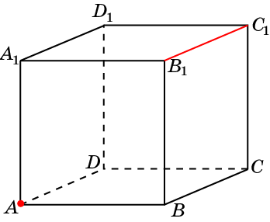
6. В единичном кубе A…D₁ найдите расстояние от точки A до прямой B₁C₁.
Ответ:
Notes:
В режиме слайдов ответ появляется после кликанья мышкой.

Slide 21
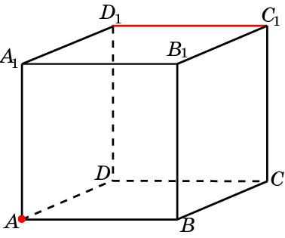
7. В единичном кубе A…D₁ найдите расстояние от точки A до прямой C₁D₁.
Ответ:
Notes:
В режиме слайдов ответ появляется после кликанья мышкой.

Slide 22
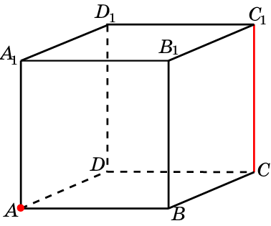
8. В единичном кубе A…D₁ найдите расстояние от точки A до прямой CC₁.
Ответ:
Notes:
В режиме слайдов ответ появляется после кликанья мышкой.

Slide 23
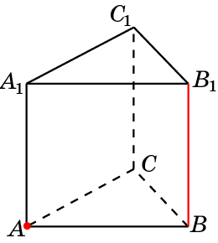
9. В правильной треугольной призме ABCA₁B₁C₁, все ребра которой равны 1, найдите расстояние от точки A до прямой BB₁.
Ответ: 1.

Slide 24
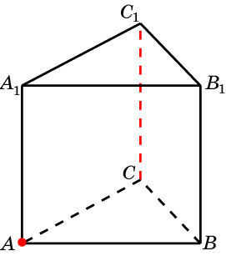
10. В правильной треугольной призме ABCA₁B₁C₁, все ребра которой равны 1, найдите расстояние от точки A до прямой CC₁.
Ответ: 1.

Slide 25
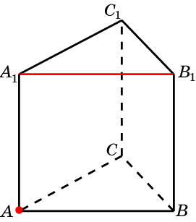
11. В правильной треугольной призме ABCA₁B₁C₁, все ребра которой равны 1, найдите расстояние от точки A до прямой A₁B₁.
Ответ: 1.

Slide 26
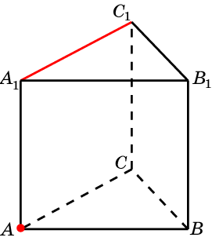
12. В правильной треугольной призме ABCA₁B₁C₁, все ребра которой равны 1, найдите расстояние от точки A до прямой A₁C₁.
Ответ: 1.

Slide 27
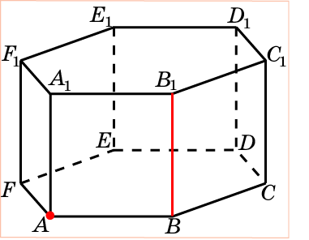
13. В правильной 6-й призме A…F₁, ребра которой равны 1, найдите расстояние от точки A до прямой BB₁.
Ответ: 1.

Slide 28
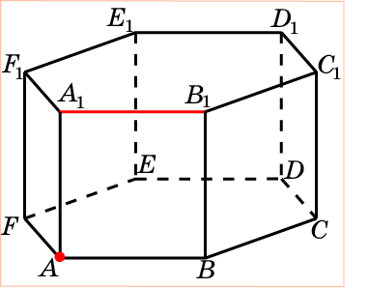
14. В правильной 6-й призме A…F₁, ребра которой равны 1, найдите расстояние от точки A до прямой A₁B₁.
Ответ: 1.

Slide 29
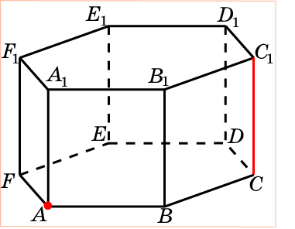
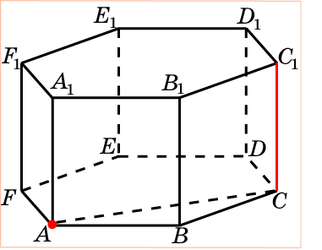
15. В правильной 6-й призме A…F₁, ребра которой равны 1, найдите расстояние от точки A до прямой CC₁.
Решение: Искомым расстоянием является длина отрезка AC. Она равна .
Ответ: .

Slide 30
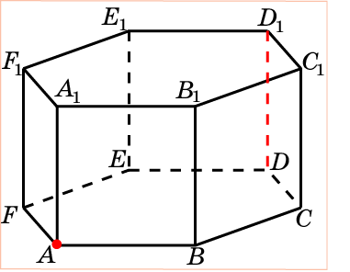
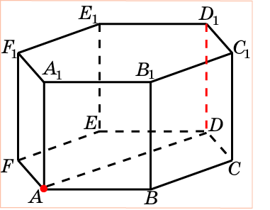
16. В правильной 6-й призме A…F₁, ребра которой равны 1, найдите расстояние от точки A до прямой DD₁.
Решение: Искомым расстоянием является длина отрезка AD. Она равна 2.
Ответ: 2.

Slide 31
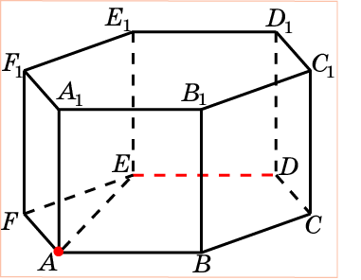
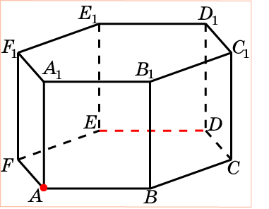
17. В правильной 6-й призме A…F₁, ребра которой равны 1, найдите расстояние от точки A до прямой DE.
Решение: Искомым расстоянием является длина отрезка AE. Она равна .
Ответ: .

Slide 32
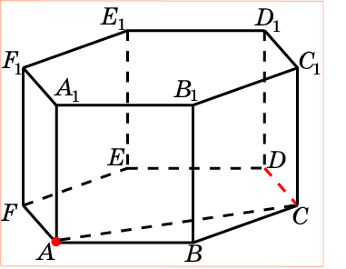
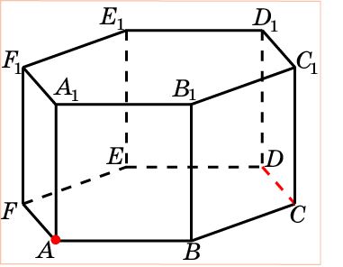
18. В правильной 6-й призме A…F₁, ребра которой равны 1, найдите расстояние от точки A до прямой DC.
Решение: Искомым расстоянием является длина отрезка AC. Она равна .
Ответ: .

Slide 33
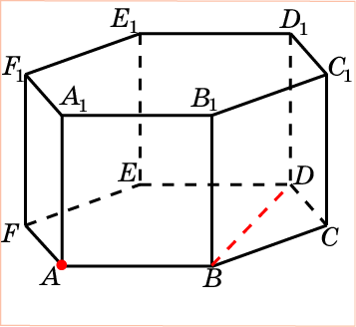
19. В правильной 6-й призме A…F₁, ребра которой равны 1, найдите расстояние от точки A до прямой BD.
Решение: Искомым расстоянием является длина отрезка AB. Она равна 1.
Ответ: 1.

Slide 34
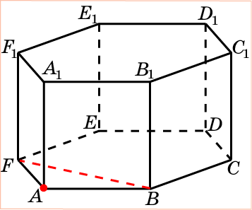
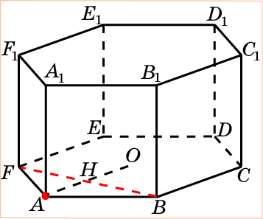
20. В правильной 6-й призме A…F₁, ребра которой равны 1, найдите расстояние от точки A до прямой BF.
Решение: Пусть O – центр нижнего основания, H – точка пересечения AO и BF. Тогда AH – искомое расстояние. Оно равно
Ответ:

Slide 35
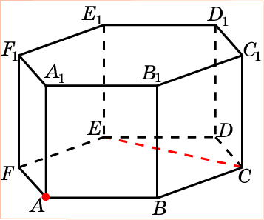
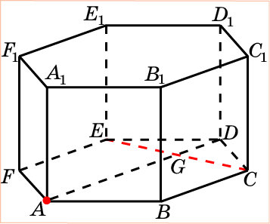
21. В правильной 6-й призме A…F₁, ребра которой равны 1, найдите расстояние от точки A до прямой CE.
Решение: Проведем диагональ AD. Обозначим G – ее точку пересечения с CE. AG – искомое расстояние. Оно равно
Ответ:

Slide 36
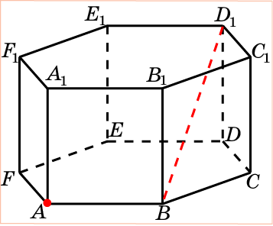
22. В правильной 6-й призме A…F₁, ребра которой равны 1, найдите расстояние от точки A до прямой BD₁.
Решение: Искомым расстоянием является длина отрезка AB. Она равна 1.
Ответ: 1.

Slide 37
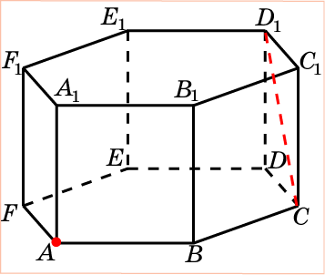
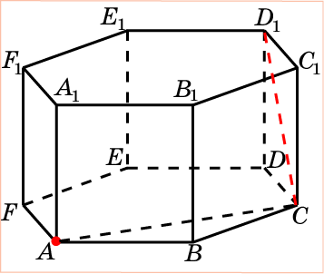
23. В правильной 6-й призме A…F₁, ребра которой равны 1, найдите расстояние от точки A до прямой CD₁.
Решение: Искомое расстояние равно длине отрезка AC.
Оно равно
Ответ:

Slide 38
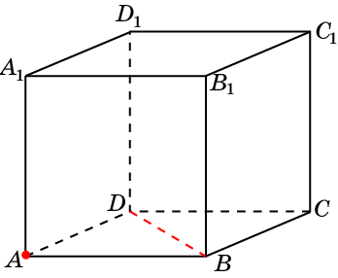
Уровень В
1. В единичном кубе A…D₁ найдите расстояние от точки A до прямой BD.
Ответ:
Notes:
В режиме слайдов ответ появляется после кликанья мышкой.

Slide 39
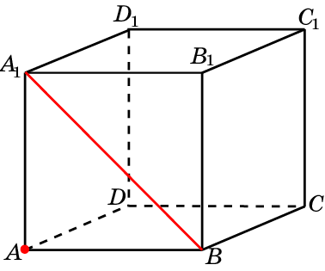
2. В единичном кубе A…D₁ найдите расстояние от точки A до прямой BA₁.
Ответ:
Notes:
В режиме слайдов ответ появляется после кликанья мышкой.

Slide 40
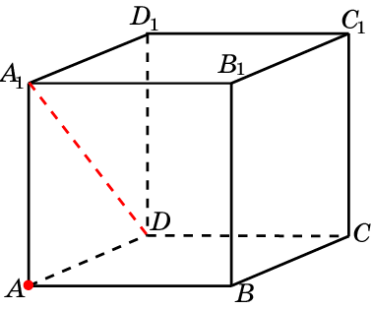
3. В единичном кубе A…D₁ найдите расстояние от точки A до прямой DA₁.
Ответ:
Notes:
В режиме слайдов ответ появляется после кликанья мышкой.

Slide 41
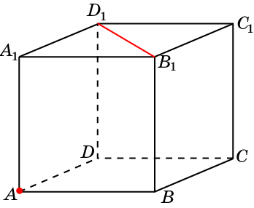
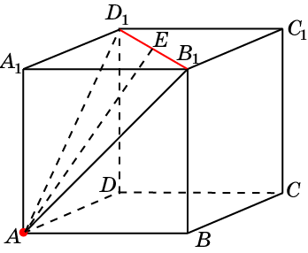
4. В единичном кубе A…D₁ найдите расстояние от точки A до прямой B₁D₁.
Решение: Искомое расстояние равно высоте AE равностороннего треугольника AB₁D₁. Имеем, AB₁ = AD₁ = B₁D₁ = .
Следовательно, AE =
Ответ:
Notes:
В режиме слайдов ответ появляется после кликанья мышкой.

Slide 42
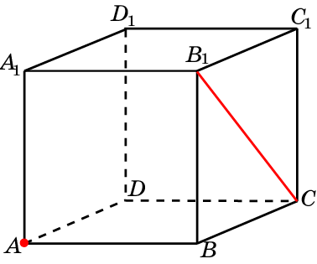
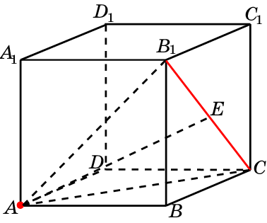
5. В единичном кубе A…D₁ найдите расстояние от точки A до прямой CB₁.
Решение: Искомое расстояние равно высоте AE равностороннего треугольника ACB₁. Имеем, AC = AB₁ = CB₁ = .
Следовательно, AE =
Ответ:
Notes:
В режиме слайдов ответ появляется после кликанья мышкой.

Slide 43
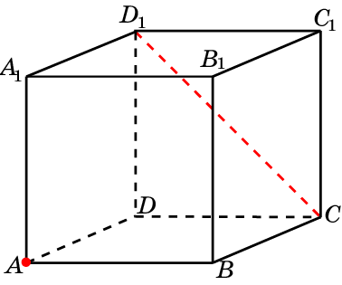
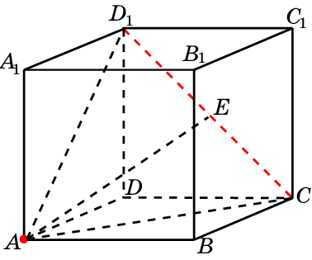
6. В единичном кубе A…D₁ найдите расстояние от точки A до прямой CD₁.
Решение: Искомое расстояние равно высоте AE равностороннего треугольника ACD₁. Имеем, AC = AD₁ = CD₁ = .
Следовательно, AE =
Ответ:
Notes:
В режиме слайдов ответ появляется после кликанья мышкой.

Slide 44
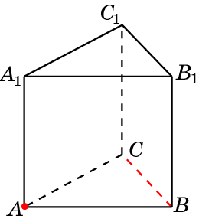
7. В правильной треугольной призме ABCA₁B₁C₁, все ребра которой равны 1, найдите расстояние от точки A до прямой BC.
Ответ:
Notes:
В режиме слайдов ответ появляется после кликанья мышкой.

Slide 45
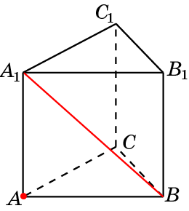
8. В правильной треугольной призме ABCA₁B₁C₁, все ребра которой равны 1, найдите расстояние от точки A до прямой BA₁.
Ответ:

Slide 46
9. В правильной треугольной призме ABCA₁B₁C₁, все ребра которой равны 1, найдите расстояние от точки A до прямой CA₁.
Ответ:

Slide 47
10. В правильной треугольной призме ABCA₁B₁C₁, все ребра которой равны 1, найдите расстояние от точки A до прямой B₁C₁.
Решение: Искомое расстояние равно высоте AD равнобедренного треугольника AB₁C₁. Имеем,
B₁C₁ = 1; AB₁ = AC₁ = .
Следовательно, AD =
Ответ:

Slide 48
11. В правильном единичном тетраэдре ABCD найдите расстояние от вершины A до прямой BC.
Решение. Искомое расстояние равно высоте AH треугольника
ABC. Оно равно
Ответ:
Notes:
В режиме слайдов ответ появляется после кликанья мышкой.

Slide 49
12. В правильной пирамиде SABCD, все ребра которой равны 1, найдите расстояние от вершины S до прямой AB.
Решение. Искомое расстояние равно высоте SH треугольника
SAB. Оно равно
Ответ:
Notes:
В режиме слайдов ответ появляется после кликанья мышкой.

Slide 50
13. В правильной пирамиде SABCD, все ребра которой равны 1, найдите расстояние от вершины A до прямой SB.
Решение. Искомое расстояние равно высоте AH треугольника
SAB. Оно равно
Ответ:
Notes:
В режиме слайдов ответ появляется после кликанья мышкой.

Slide 51
14. В правильной пирамиде SABCD, все ребра которой равны 1, найдите расстояние от вершины A до прямой SC.
Решение. Треугольник SAC прямоугольный. Искомое расстояние равно катету SA и равно 1.
Ответ: 1.
Notes:
В режиме слайдов ответ появляется после кликанья мышкой.

Slide 52
15. В правильной пирамиде SABCDEF, боковые ребра которой равны 2, а ребра основания – 1, найдите расстояние от вершины S до прямой AB.
Решение. Искомое расстояние равно высоте SH треугольника
SAB. Оно равно
Ответ:
Notes:
В режиме слайдов ответ появляется после кликанья мышкой.

Slide 53
16. В правильной пирамиде SABCDEF, боковые ребра которой равны 2, а ребра основания – 1, найдите расстояние от вершины S до прямой AC.
Решение. Искомое расстояние равно высоте SH треугольника
SAC. Оно равно
Ответ:
Notes:
В режиме слайдов ответ появляется после кликанья мышкой.

Slide 54
17. В правильной пирамиде SABCDEF, боковые ребра которой равны 2, а ребра основания – 1, найдите расстояние от вершины S до прямой AD.
Решение. Искомое расстояние равно высоте SH треугольника
SAD. Оно равно
Ответ:
Notes:
В режиме слайдов ответ появляется после кликанья мышкой.

Slide 55
18. В правильной пирамиде SABCDEF, боковые ребра которой равны 2, а ребра основания – 1, найдите расстояние от точки A до прямой SD.
Решение. Искомое расстояние равно высоте AH равностороннего треугольника SAD. Оно равно
Ответ:
Notes:
В режиме слайдов ответ появляется после кликанья мышкой.

Slide 56
19. В правильной 6-й призме A…F₁, ребра которой равны 1, найдите расстояние от точки A до прямой BA₁.
Ответ:

Slide 57
20. В правильной 6-й призме A…F₁, ребра которой равны 1, найдите расстояние от точки A до прямой BC.
Решение: Продолжим отрезки CB и FA до пересечения в точке G. Треугольник ABG равносторонний. Искомым расстоянием является длина высоты AH треугольника ABG. Она равна
Ответ:

Slide 58
21. В правильной 6-й призме A…F₁, ребра которой равны 1, найдите расстояние от точки A до прямой BE.
Решение: Пусть O – центр нижнего основания. Треугольник ABO – равносторонний. Искомое расстояние равно высоте AH этого треугольника. Она равна
Ответ:

Slide 59
22. В правильной 6-й призме A…F₁, ребра которой равны 1, найдите расстояние от точки A до прямой CF.
Решение: Проведем отрезок AE. Обозначим G – его точку пересечения с CА. AG – искомое расстояние. Оно равно
Ответ:

Slide 60
23. В правильной 6-й призме A…F₁, ребра которой равны 1, найдите расстояние от точки A до прямой D₁E₁.
Решение: Искомым расстоянием является длина отрезка AE₁. В прямоугольном треугольнике AEE₁ имеем: EE₁ = 1, AE = . Следовательно, AE₁ = 2.
Ответ: 2.

Slide 61
24. В правильной 6-й призме A…F₁, ребра которой равны 1, найдите расстояние от точки A до прямой C₁D₁.
Решение: Искомым расстоянием является длина отрезка AC₁. В прямоугольном треугольнике ACC₁ имеем: CC₁ = 1, AC = . Следовательно, AC₁ = 2.
Ответ: 2.

Slide 62
Уровень С
1. В единичном кубе A…D₁ найдите расстояние от точки A до прямой A₁C.
Решение: Искомое расстояние равно высоте AE прямоугольного треугольника ACA₁. Имеем, AA₁ = 1, AC = , CA₁ = .
Следовательно, AE = .
Ответ:
Notes:
В режиме слайдов ответ появляется после кликанья мышкой.

Slide 63
2. В единичном кубе A…D₁ найдите расстояние от точки A до прямой BD₁.
Решение: Искомое расстояние равно высоте AE прямоугольного треугольника ABD₁. Имеем, AB = 1, AD₁ = , BD₁ = .
Следовательно, AE = .
Ответ:
Notes:
В режиме слайдов ответ появляется после кликанья мышкой.

Slide 64
3. В единичном кубе A…D₁ точка E – середина ребра C₁D₁. Найдите расстояние от точки A до прямой BE.
Решение: Искомое расстояние равно высоте AH равнобедренного треугольника ABE. Имеем, AB = 1, AE = BE = 1,5.
Следовательно, AH =
Ответ:
Notes:
В режиме слайдов ответ появляется после кликанья мышкой.

Slide 65
4. В единичном кубе A…D₁ точка E – середина ребра C₁D₁. Найдите расстояние от точки A₁ до прямой BE.
Решение: Искомое расстояние равно высоте A₁H треугольника A₁BE. Имеем, A₁B = A₁E = BE =1,5.
По теореме косинусов, находим Следовательно, A₁H = 1.
Ответ: 1.
Notes:
В режиме слайдов ответ появляется после кликанья мышкой.

Slide 66
5. В правильной треугольной призме ABCA₁B₁C₁, все ребра которой равны 1, найдите расстояние от точки A до прямой BC₁.
Решение: Искомое расстояние равно высоте AD равнобедренного треугольника ABC₁. Имеем,
AB = 1; AC₁ = BC₁ = .
Следовательно, AD =
Ответ:

Slide 67
6. В правильной треугольной призме ABCA₁B₁C₁, все ребра которой равны 1, найдите расстояние от точки A до прямой BD₁, где D₁ – середина ребра A₁C₁.
Решение: Искомое расстояние равно высоте AH треугольника AB₁D₁. Так как прямая B₁D₁ перпендикулярна плоскости ACC₁, то треугольник AB₁D₁ – прямоугольный (угол AD₁B – прямой). Высота AH совпадает с катетом AD₁ и равна .
Ответ: .

Slide 68
7. В правильной пирамиде SABCDEF, боковые ребра которой равны 2, а ребра основания – 1, найдите расстояние от точки A до прямой SB.
Решение. Искомое расстояние равно высоте AH треугольника
SAB. Оно равно
Ответ:
Notes:
В режиме слайдов ответ появляется после кликанья мышкой.

Slide 69
8. В правильной пирамиде SABCDEF, боковые ребра которой равны 2, а ребра основания – 1, найдите расстояние от точки A до прямой SC.
Решение. Искомое расстояние равно высоте AH треугольника
SAC. Оно равно
Ответ:
Notes:
В режиме слайдов ответ появляется после кликанья мышкой.

Slide 70
9. В правильной 6-й призме A…F₁, ребра которой равны 1, найдите расстояние от точки A до прямой B₁C₁.
Решение: Достроим призму, присоединив к ней правильную треугольную призму ABGA₁B₁G₁. Искомым расстоянием является длина отрезка AH₁, где H₁ – середина ребра B₁G₁. В прямоугольном треугольнике AHH₁ имеем: HH₁ = 1, AH = Следовательно, AH₁ =
Ответ:

Slide 71
10. В правильной 6-й призме A…F₁, ребра которой равны 1, найдите расстояние от точки A до прямой E₁F₁.
Решение аналогично решению предыдущей задачи.
Ответ:

Slide 72
11. В правильной 6-й призме A…F₁, ребра которой равны 1, найдите расстояние от точки A до прямой BE₁.
Решение: Искомое расстояние равно высоте AH прямоугольного треугольника ABE₁, в котором AB = 1, AE₁ = 2, BE₁ =
Из подобия треугольников ABE₁ и BHA находим AH =
Ответ:

Slide 73
12. В правильной 6-й призме A…F₁, ребра которой равны 1, найдите расстояние от точки A до прямой BF₁.
Решение: Искомое расстояние равно высоте AH треугольника ABF₁, в котором AB = 1, AF₁ = , BE₁ = 2.
Обозначим угол ABF₁. По теореме косинусов, примененной к
треугольнику ABF₁, имеем Следовательно, и, значит, AH =
Ответ:

Slide 74
13. В правильной 6-й призме A…F₁, ребра которой равны 1, найдите расстояние от точки A до прямой BC₁.
Решение: Искомое расстояние равно высоте AH треугольника ABC₁, в котором AB = 1, BC₁ = , AC₁ = 2.
Обозначим угол AC₁B. По теореме косинусов, примененной к
треугольнику ABC₁, имеем Следовательно, и, значит, AH =
Ответ:

Slide 75
14. В правильной 6-й призме A…F₁, ребра которой равны 1, найдите расстояние от точки A до прямой CE₁.
Решение: Искомое расстояние равно высоте AH треугольника ACE₁, в котором AC = , CE₁ = AC₁ = 2.
AH = .
Ответ: .

Slide 76
15. В правильной 6-й призме A…F₁, ребра которой равны 1, найдите расстояние от точки A до прямой CF₁.
Решение: Искомое расстояние равно высоте AH прямоугольного треугольника ACF₁, в котором AC = , AF₁ = , CF₁ = .
Из подобия треугольников ACF₁ и HAF₁ находим AH =
Ответ:

Slide 77
16. В правильной 6-й призме A…F₁, ребра которой равны 1, найдите расстояние от точки A до прямой CB₁.
Решение: Искомое расстояние равно высоте AH треугольника ACA₁, в котором AC = , AB₁ = CB₁ = .
Высота BG этого треугольника равна
Его площадь равна
С другой стороны, эта площадь равна
Приравнивая площади, получим
Ответ:

Slide 78
ВИЗУАЛИЗАЦИЯ ЗАДАЧ НА НАХОЖДЕНИЕ РАССТОЯНИЙ ОТ ТОЧКИ ДО ПРЯМОЙ
1. Для единичного куба ABCDA₁B₁C₁D₁ опустите перпендикуляр из точки A на прямую B₁D₁. Найдите его длину.

Slide 79
2. Для единичного куба ABCDA₁B₁C₁D₁ опустите перпендикуляр из точки A на прямую BD₁. Найдите его длину.

Slide 80
3. Для правильной треугольной призмы ABCA₁B₁C₁ опустите перпендикуляр из точки A на прямую B₁C₁. Найдите его длину, если все рёбра призмы равны 1.

Slide 81
4. Для правильной треугольной призмы ABCA₁B₁C₁ опустите перпендикуляр из точки A на прямую BC₁. Найдите его длину, если все рёбра призмы равны 1.

Slide 82
5. Для правильной шестиугольной призмы ABCDEFA₁B₁C₁D₁E₁F₁ опустите перпендикуляр из точки A на прямую C₁D₁. Найдите его длину, если все рёбра призмы равны 1.
Решение. Выберем инструмент «Перпендикулярная линия». Кликнем левой кнопкой мыши сначала по точке A, а затем по прямой C₁D₁. Получим прямую AC₁, перпендикулярную C₁D₁. Искомым перпендикуляром будет отрезок AC₁. Его длина равна 2.

Slide 83
6. Для правильной шестиугольной призмы ABCDEFA₁B₁C₁D₁E₁F₁ опустите перпендикуляр из точки A на прямую CD₁. Найдите его длину, если все рёбра призмы равны 1.

Slide 84
РАССТОЯНИЕ ОТ ТОЧКИ ДО ПЛОСКОСТИ
Расстоянием от точки до плоскости в пространстве называется длина перпендикуляра, опущенного из данной точки на данную плоскость.
Notes:
В режиме слайдов ответ появляется после кликанья мышкой.

Slide 85
РАССТОЯНИЕ ОТ ТОЧКИ ДО ПЛОСКОСТИ 2
Иногда основание перпендикуляра, опущенного из точки на плоскость, не попадает на участок плоскости, изображенный на рисунке. В этом случае можно воспользоваться тем, что расстояние от точки до плоскости равно расстоянию от прямой, проходящей через данную точку и параллельной данной плоскости, до этой плоскости. При этом перпендикуляр, опущенный из любой точки этой прямой на данную плоскость, будет равен расстоянию от исходной точки до плоскости.
Notes:
В режиме слайдов ответ появляется после кликанья мышкой.

Slide 86
РАССТОЯНИЕ ОТ ТОЧКИ ДО ПЛОСКОСТИ 3
Расстояние от точки до плоскости равно также расстоянию между параллельными плоскостями, одна из которых – данная плоскость, а другая проходит через данную точку. При этом перпендикуляр, опущенный из любой точки этой плоскости на данную плоскость, будет равен расстоянию от исходной точки до плоскости.
Notes:
В режиме слайдов ответ появляется после кликанья мышкой.

Slide 87
Упражнения
Уровень А
1. В единичном кубе A…D₁ найдите расстояние от точки A до плоскости BCC₁.
Ответ: 1.
Notes:
В режиме слайдов ответ появляется после кликанья мышкой.

Slide 88
2. В единичном кубе A…D₁ найдите расстояние от точки A до плоскости CDD₁.
Ответ: 1.
Notes:
В режиме слайдов ответ появляется после кликанья мышкой.

Slide 89
3. В единичном кубе A…D₁ найдите расстояние от точки A до плоскости A₁B₁C₁.
Ответ: 1.
Notes:
В режиме слайдов ответ появляется после кликанья мышкой.

Slide 90
4. В правильной треугольной призме ABCA₁B₁C₁, все ребра которой равны 1, найдите расстояние между точкой A и плоскостью A₁B₁C₁.
Ответ: 1.

Slide 91
5. В правильной 6-й призме A…F₁, ребра которой равны 1, найдите расстояние от точки A до плоскости BDD₁.
Решение: Искомым расстоянием является длина отрезка AB. Она равна 1.
Ответ: 1.

Slide 92
6. В правильной 6-й призме A…F₁, ребра которой равны 1, найдите расстояние от точки A до плоскости A₁B₁C₁.
Ответ: 1.

Slide 93
7. В правильной 6-й призме A…F₁, ребра которой равны 1, найдите расстояние от точки A до плоскости DEE₁.
Решение: Искомым расстоянием является длина отрезка AE. Она равна .
Ответ: .

Slide 94
8. В правильной 6-й призме A…F₁, ребра которой равны 1, найдите расстояние от точки A до плоскости CDD₁.
Решение: Искомым расстоянием является длина отрезка AC. Она равна .
Ответ: .

Slide 95
Уровень В
1. В единичном кубе A…D₁ найдите расстояние от точки A до плоскости BB₁D₁.
Ответ:
Notes:
В режиме слайдов ответ появляется после кликанья мышкой.

Slide 96
2. В единичном кубе A…D₁ найдите расстояние от точки A до плоскости BCD₁.
Ответ:
Notes:
В режиме слайдов ответ появляется после кликанья мышкой.

Slide 97
3. В единичном кубе A…D₁ найдите расстояние от точки A до плоскости CDA₁.
Ответ:
Notes:
В режиме слайдов ответ появляется после кликанья мышкой.

Slide 98
4. В правильной треугольной призме ABCA₁B₁C₁, все ребра которой равны 1, найдите расстояние между точкой A и плоскостью BB₁C₁.
Ответ:
Notes:
В режиме слайдов ответ появляется после кликанья мышкой.

Slide 99
5. В правильной пирамиде SABCD, все ребра которой равны 1, найдите расстояние от вершины S до плоскости ABC.
Решение. Искомое расстояние равно высоте SO треугольника SAC, в котором SA = SC = 1, AC = Следовательно, SO =
Ответ:
Notes:
В режиме слайдов ответ появляется после кликанья мышкой.

Slide 100
6. В правильной пирамиде SABCD, все ребра которой равны 1, найдите расстояние от точки A до плоскости SBD.
Ответ:
Notes:
В режиме слайдов ответ появляется после кликанья мышкой.

Slide 101
7. В правильной 6-ой пирамиде SABCDEF, боковые ребра которой равны 2, а ребра основания – 1, найдите расстояние от вершины S до плоскости ABC.
Решение. Искомое расстояние равно высоте SO равностороннего треугольника SAD. Оно равно
Ответ:
Notes:
В режиме слайдов ответ появляется после кликанья мышкой.

Slide 102
8. В правильной 6-ой пирамиде SABCDEF, боковые ребра которой равны 2, а ребра основания – 1, найдите расстояние от точки A до плоскости SBE.
Ответ:
Notes:
В режиме слайдов ответ появляется после кликанья мышкой.

Slide 103
9. В правильной 6-й призме A…F₁, ребра которой равны 1, найдите расстояние от точки A до плоскости BEE₁.
Решение: Пусть O – центр нижнего основания. Треугольник ABO – равносторонний. Искомое расстояние равно высоте AH этого треугольника. Она равна
Ответ:

Slide 104
10. В правильной 6-й призме A…F₁, ребра которой равны 1, найдите расстояние от точки A до плоскости BFF₁.
Решение: Пусть O – центр нижнего основания, H – точка пересечения AO и BF. Тогда AH – искомое расстояние. Оно равно
Ответ:

Slide 105
11. В правильной 6-й призме A…F₁, ребра которой равны 1, найдите расстояние от точки A до плоскости CEE₁.
Решение: Проведем диагональ AD. Обозначим H – ее точку пересечения с CE. AH – искомое расстояние. Оно равно $\frac{3}{2}.$
Ответ:

Slide 106
12. В правильной 6-й призме A…F₁, ребра которой равны 1, найдите расстояние от точки A до плоскости CFF₁.
Решение: Проведем отрезок AE. Обозначим H – его точку пересечения с CА. AH – искомое расстояние. Оно равно $\frac{\sqrt{3}}{2}.$
Ответ:

Slide 107
13. В правильной 6-й призме A…F₁, ребра которой равны 1, найдите расстояние от точки A до плоскости BA₁E₁.
Решение: Искомым расстоянием является длина перпендикуляра AH, опущенного из точки A на прямую A₁B. Оно равно $\frac{\sqrt{2}}{2}$.
Ответ:

Slide 108
Уровень С
1. В единичном кубе A…D₁ найдите расстояние от точки A до плоскости BDA₁.
Решение: Диагональ AC₁ куба перпендикулярна плоскости BDA₁. Обозначим O - центр грани ABCD, E - точка пересечения AC₁ и плоскости BDA₁. Длина отрезка AE будет искомым расстоянием. В прямоугольном треугольнике AOA₁ имеем
AA₁ = 1; AO = ; OA₁ = .
Следовательно, AE =
Ответ:
Notes:
В режиме слайдов ответ появляется после кликанья мышкой.

Slide 109
2. В единичном кубе A…D₁ найдите расстояние от точки A до плоскости CB₁D₁.
Решение: Плоскость CB₁D₁ параллельна плоскости BDA₁, и отстоит от вершины C₁ на расстояние
(см. предыдущую задачу). Учитывая, что длина диагонали куба равна , получим, что искомое расстояние AF равно .
Ответ:
Notes:
В режиме слайдов ответ появляется после кликанья мышкой.

Slide 110
3. В единичном кубе A…D₁ найдите расстояние от точки A до плоскости, проходящей через вершины C, A₁ и середину ребра BB₁.
Решение: Сечением куба данной плоскостью является ромб CEA₁F. Искомое расстояние равно высоте AH прямоугольного треугольника ACA₁.
AA₁ = 1, AC = , CA₁ = .
Следовательно, AH = .
Ответ:
Notes:
В режиме слайдов ответ появляется после кликанья мышкой.

Slide 111
4. В единичном кубе A…D₁ найдите расстояние от точки A до плоскости BC₁D.
Решение: Обозначим O и O₁ – центры граней куба. Прямая AO₁ параллельна плоскости BC₁D и, следовательно, расстояние от точки A до плоскости BC₁D равно расстоянию от точки O₁ до этой плоскости, т.е. высоте O₁E треугольника OO₁C₁. Имеем
OO₁ = 1; O₁C = ; OC₁ = .
Следовательно, O₁E =
Ответ:
Notes:
В режиме слайдов ответ появляется после кликанья мышкой.

Slide 112
5. В единичном кубе A…D₁ найдите расстояние от точки A до плоскости BA₁C₁.
Решение: Прямая AC параллельна плоскости BA₁C₁. Следовательно, искомое расстояние равно расстоянию от центра O грани ABCD куба до плоскости BA₁C₁. Из предыдущей задачи следует, что это расстояние равно
Ответ:
Notes:
В режиме слайдов ответ появляется после кликанья мышкой.

Slide 113
6. В единичном кубе A…D₁ найдите расстояние от точки A до плоскости, проходящей через вершины C, B₁ и середину ребра DD₁.
Решение: Сечением куба данной плоскостью является равнобедренная трапеция CEFB₁. Плоскость ABC₁ перпендикулярна плоскости CEF. Искомое расстояние равно высоте AH треугольника APQ. Имеем
AP = , AQ = , PQ = .
Следовательно, высота AH равна высоте PG треугольника APQ и равна 1.
Ответ: 1.
Notes:
В режиме слайдов ответ появляется после кликанья мышкой.

Slide 114
7. В правильном тетраэдре ABCD найдите расстояние от вершины D до плоскости ABC.
Решение. Обозначим E середину BC. Искомое расстояние равно высоте DH треугольника ADE, для которого DE =
, HE = . Следовательно, DH =
Ответ:
Notes:
В режиме слайдов ответ появляется после кликанья мышкой.

Slide 115
8. Основанием треугольной пирамиде SABC является прямоугольный треугольник с катетами, равными 1. Боковые ребра пирамиды равны 1. Найдите расстояние от вершины S до плоскости ABC.
Решение. Из равенства боковых ребер следует, что основанием перпендикуляра, опущенного из вершины S на плоскость ABC, является центр окружности, описанной около треугольника ABC, т.е. середина D стороны AC. Треугольник ACS – прямоугольный и равнобедренный. Следовательно, искомый перпендикуляр SD равен
Ответ:
Notes:
В режиме слайдов ответ появляется после кликанья мышкой.

Slide 116
9. В правильной пирамиде SABCD, все ребра которой равны 1, найдите расстояние от точки A до плоскости SBC.
Решение. Обозначим E, F – середины ребер AD, BC. Искомое расстояние равно высоте EH треугольника SEF, в котором
SE = SF = , EF = 1. Откуда, EH =
Ответ:
Notes:
В режиме слайдов ответ появляется после кликанья мышкой.

Slide 117
10. В правильной 6-ой пирамиде SABCDEF, боковые ребра которой равны 2, а ребра основания – 1, найдите расстояние от точки A до плоскости SCE.
Решение. Обозначим G точку пересечения AD и CE. Искомое расстояние равно высоте AH треугольника SAG, в котором
SA = 2, SG = , AG = , SO = Откуда AH =
Ответ:
Notes:
В режиме слайдов ответ появляется после кликанья мышкой.

Slide 118
11. В правильной 6-ой пирамиде SABCDEF, боковые ребра которой равны 2, а ребра основания – 1, найдите расстояние от точки A до плоскости SBF.
Решение. Обозначим G точку пересечения AD и BF. Искомое расстояние равно высоте AH треугольника SAG, в котором
SA = 2, SG = , AG = , SO = Откуда AH =
Ответ:
Notes:
В режиме слайдов ответ появляется после кликанья мышкой.

Slide 119
12. В правильной 6-ой пирамиде SABCDEF, боковые ребра которой равны 2, а ребра основания – 1, найдите расстояние от точки A до плоскости SBC.
Решение. Пусть O – центр основания, G – середина ребра BC. Искомое расстояние равно высоте OH треугольника SOG, в
котором SO = , OG = , SG = Откуда OH =
Ответ:
Notes:
В режиме слайдов ответ появляется после кликанья мышкой.

Slide 120
13. В правильной 6-ой пирамиде SABCDEF, боковые ребра которой равны 2, а ребра основания – 1, найдите расстояние от точки A до плоскости SCD.
Решение. Пусть P, Q – середины ребер AF, CD. Искомое расстояние равно высоте PH треугольника SPQ, в котором
PQ = SO = , SP = SQ = . Откуда PH =
Ответ:
Notes:
В режиме слайдов ответ появляется после кликанья мышкой.

Slide 121
14. В правильной 6-ой пирамиде SABCDEF, боковые ребра которой равны 2, а ребра основания – 1, найдите расстояние от точки A до плоскости SBD.
Решение. Пусть P, Q – середины отрезков AE, BD. Искомое расстояние равно высоте PH треугольника SPQ, в котором
PQ = 1, SP = SQ = , SO = Откуда PH =
Ответ:
Notes:
В режиме слайдов ответ появляется после кликанья мышкой.

Slide 122
15. В правильной треугольной призме ABCA₁B₁C₁, все ребра которой равны 1, найдите расстояние между точкой A и плоскостью BCA₁.
Решение: Через точки A₁ и D – середину ребра BC, проведем прямую. Искомым расстоянием будет расстояние AE от точки A до этой прямой. В прямоугольном треугольнике ADA₁ имеем,
AA₁ = 1, AD = , DA₁ = .
Следовательно, AE =
Ответ:

Slide 123
16. В правильной треугольной призме ABCA₁B₁C₁, все ребра которой равны 1, найдите расстояние между точкой A и плоскостью A₁B₁C.
Решение: Достроим данную треугольную призму до четырехугольной. Искомым расстоянием будет расстояние от точки A₁ до плоскости CDA₁ в призме A … D₁. Это расстояние мы нашли в предыдущей задаче. Оно равно
Ответ:

Slide 124
17. В правильной треугольной призме ABCA₁B₁C₁, все ребра которой равны 1, найдите расстояние между точкой A и плоскостью A₁C₁B.
Решение: Искомое расстояние равно расстоянию от точки A до плоскости A₁B₁C из предыдущей задачи.
Ответ:

Slide 125
18. В треугольной призме ABCA₁B₁C₁ все ребра равны 1, углы A₁AB и A₁AC равны 60^{о}. Найдите расстояние от вершины C₁ до плоскости A₁B₁C.
Решение. Пирамида A₁BB₁C₁C – правильная с вершиной A₁, в основании которой квадрат. Следовательно, основанием перпендикуляра, опущенного из вершины C₁ на плоскость A₁B₁C, является середина D отрезка B₁C. Длина этого перпендикуляра равна
Ответ:
Notes:
В режиме слайдов ответ появляется после кликанья мышкой.

Slide 126
19. В правильной 6-й призме A…F₁, ребра которой равны 1, найдите расстояние от точки A до плоскости BCC₁.
Решение: Продолжим отрезки CB и FA до пересечения в точке G. Треугольник ABG равносторонний. Искомым расстоянием является длина высоты AH треугольника ABG. Она равна
Ответ:

Slide 127
20. В правильной 6-й призме A…F₁, ребра которой равны 1, найдите расстояние от точки A до плоскости A₁B₁D.
Решение: Искомым расстоянием является длина перпендикуляра AH, опущенного из точки A на прямую A₁E. Для его нахождения рассмотрим прямоугольный треугольник AEA₁. Имеем AA₁ = 1, AE = , A₁E = 2. Следовательно, угол AEA₁ равен 30^{о} и высота AH равна .
Ответ: .

Slide 128
21. В правильной 6-й призме A…F₁, ребра которой равны 1, найдите расстояние от точки A до плоскости A₁B₁C.
Решение: Искомое расстояние равно высоте AH прямоугольного треугольника AGA₁, в котором AA₁ = 1, AG = , GA₁ =
Из подобия треугольников AA₁G и HAG находим AH =
Ответ:

Slide 129
22. В правильной 6-й призме A…F₁, ребра которой равны 1, найдите расстояние от точки A до плоскости F₁C₁D.
Решение: Заметим, что данная плоскость параллельна плоскости A₁B₁C из предыдущей задачи, причем AE = 2AG. Следовательно, искомое расстояние AH от точки A до плоскости F₁C₁D в два раза больше расстояния от точки A до плоскости A₁B₁C, т.е. равно
Ответ:

Slide 130
РАССТОЯНИЕ МЕЖДУ ДВУМЯ ПРЯМЫМИ
Расстоянием между двумя скрещивающимися прямыми в пространстве называется длина общего перпендикуляра, проведенного к этим прямым.
Если одна из двух скрещивающихся прямых лежит в плоскости, а другая – параллельна этой плоскости, то расстояние между данными прямыми равно расстоянию между прямой и плоскостью.
Если две скрещивающиеся прямые лежат в параллельных плоскостях, то расстояние между этими прямыми равно расстоянию между параллельными плоскостями.
Notes:
В режиме слайдов ответ появляется после кликанья мышкой.

Slide 131
Упражнения
Уровень А
1. В единичном кубе A…D₁ найдите расстояние между прямыми AA₁ и BC.
Ответ: 1.
Notes:
В режиме слайдов ответ появляется после кликанья мышкой.

Slide 132
2. В единичном кубе A…D₁ найдите расстояние между прямыми AA₁ и CD.
Ответ: 1.
Notes:
В режиме слайдов ответ появляется после кликанья мышкой.

Slide 133
3. В единичном кубе A…D₁ найдите расстояние между прямыми AA₁ и B₁C₁.
Ответ: 1.
Notes:
В режиме слайдов ответ появляется после кликанья мышкой.

Slide 134
4. В единичном кубе A…D₁ найдите расстояние между прямыми AA₁ и C₁D₁.
Ответ: 1.
Notes:
В режиме слайдов ответ появляется после кликанья мышкой.

Slide 135
5. В единичном кубе A…D₁ найдите расстояние между прямыми AA₁ и BC₁.
Ответ: 1.
Notes:
В режиме слайдов ответ появляется после кликанья мышкой.

Slide 136
6. В единичном кубе A…D₁ найдите расстояние между прямыми AA₁ и B₁C.
Ответ: 1.
Notes:
В режиме слайдов ответ появляется после кликанья мышкой.

Slide 137
7. В единичном кубе A…D₁ найдите расстояние между прямыми AA₁ и CD₁.
Ответ: 1.
Notes:
В режиме слайдов ответ появляется после кликанья мышкой.

Slide 138
8. В единичном кубе A…D₁ найдите расстояние между прямыми AA₁ и DC₁.
Ответ: 1.
Notes:
В режиме слайдов ответ появляется после кликанья мышкой.

Slide 139
9. В единичном кубе A…D₁ найдите расстояние между прямыми AA₁ и CC₁.
Ответ:
Notes:
В режиме слайдов ответ появляется после кликанья мышкой.

Slide 140
10. В правильной треугольной призме ABCA₁B₁C₁, все ребра которой равны 1, найдите расстояние между прямыми BC и B₁C₁.
Ответ: 1.
Notes:
В режиме слайдов ответ появляется после кликанья мышкой.

Slide 141
11. В правильной треугольной призме ABCA₁B₁C₁, все ребра которой равны 1, найдите расстояние между прямыми AB и A₁C₁.
Ответ: 1.

Slide 142
12. В правильной пирамиде SABCD, все ребра которой равны 1, найдите расстояние между прямыми AB и CD.
Ответ: 1.
Notes:
В режиме слайдов ответ появляется после кликанья мышкой.

Slide 143
13. В правильной 6-ой пирамиде SABCDEF, ребра основания которой равны 1, найдите расстояние между прямыми AB и DE.
Ответ:
Notes:
В режиме слайдов ответ появляется после кликанья мышкой.

Slide 144
14. В правильной 6-й призме A…F₁, ребра которой равны 1, найдите расстояние между прямыми AB и A₁B₁.
Ответ: 1.

Slide 145
15. В правильной 6-й призме A…F₁, ребра которой равны 1, найдите расстояние между прямыми AB и B₁C₁.
Ответ: 1.

Slide 146
16. В правильной 6-й призме A…F₁, ребра которой равны 1, найдите расстояние между прямыми AB и C₁D₁.
Ответ: 1.

Slide 147
17. В правильной 6-й призме A…F₁, ребра которой равны 1, найдите расстояние между прямыми AB и DE.
Ответ: .

Slide 148
Уровень В
1. В единичном кубе A…D₁ найдите расстояние между прямыми AA₁ и BD.
Решение. Пусть O – середина BD. Искомым расстоянием является длина отрезка AO. Она равна
Ответ:
Notes:
В режиме слайдов ответ появляется после кликанья мышкой.

Slide 149
2. В единичном кубе A…D₁ найдите расстояние между прямыми AA₁ и B₁D₁.
Ответ:
Notes:
В режиме слайдов ответ появляется после кликанья мышкой.

Slide 150
3. В единичном кубе A…D₁ найдите расстояние прямыми AB₁ и CD₁.
Ответ: 1.
Notes:
В режиме слайдов ответ появляется после кликанья мышкой.

Slide 151
4. В правильной треугольной призме ABCA₁B₁C₁, все ребра которой равны 1, найдите расстояние между прямыми AA₁ и BC.
Ответ:
Notes:
В режиме слайдов ответ появляется после кликанья мышкой.

Slide 152
5. В правильной 6-й призме A…F₁, ребра которой равны 1, найдите расстояние между прямыми AB и D₁E₁.
Ответ: 2.

Slide 153
6. В правильной 6-й призме A…F₁, ребра которой равны 1, найдите расстояние между прямыми AA₁ и CC₁.
Ответ: .

Slide 154
7. В правильной 6-й призме A…F₁, ребра которой равны 1, найдите расстояние между прямыми AA₁ и DD₁.
Ответ: 2.

Slide 155
8. В правильной 6-й призме A…F₁, ребра которой равны 1, найдите расстояние между прямыми AA₁ и C₁D₁.
Решение: Искомым общим перпендикуляром является отрезок A₁C₁. Его длина равна .
Ответ: .

Slide 156
9. В правильной 6-й призме A…F₁, ребра которой равны 1, найдите расстояние между прямыми AA₁ и CD₁.
Решение: Искомым общим перпендикуляром является отрезок AC. Его длина равна .
Ответ: .

Slide 157
10. В правильной 6-й призме A…F₁, ребра которой равны 1, найдите расстояние между прямыми AA₁ и DE₁.
Решение: Искомым общим перпендикуляром является отрезок A₁E₁. Его длина равна .
Ответ: .

Slide 158
11. В правильной 6-й призме A…F₁, ребра которой равны 1, найдите расстояние между прямыми AA₁ и BD₁.
Решение: Искомым общим перпендикуляром является отрезок AB. Его длина равна 1.
Ответ: 1.

Slide 159
Уровень С
1. В единичном кубе A…D₁ найдите расстояние между прямыми AA₁ и BD₁.
Решение. Пусть P, Q – середины AA₁, BD₁. Искомым расстоянием является длина отрезка PQ. Она равна
Ответ:
Notes:
В режиме слайдов ответ появляется после кликанья мышкой.

Slide 160
2. В единичном кубе A…D₁ найдите расстояние между прямыми AA₁ и BD₁.
Ответ:
Notes:
В режиме слайдов ответ появляется после кликанья мышкой.

Slide 161
3. В единичном кубе A…D₁ найдите расстояние между прямыми AB₁ и BC₁.
Решение. Искомое расстояние равно расстоянию между параллельными плоскостями AB₁D₁ и BDC₁. Диагональ A₁C перпендикулярна этим плоскостям и делится в точках пересечения на три равные части. Следовательно, искомое расстояние равно длине отрезка EF и равно
Ответ:
Notes:
В режиме слайдов ответ появляется после кликанья мышкой.

Slide 162
4. В единичном кубе A…D₁ найдите расстояние между прямыми AB₁ и A₁C₁.
Решение аналогично предыдущему.
Ответ:
Notes:
В режиме слайдов ответ появляется после кликанья мышкой.

Slide 163
5. В единичном кубе A…D₁ найдите расстояние между прямыми AB₁ и BD.
Решение аналогично предыдущему.
Ответ:
Notes:
В режиме слайдов ответ появляется после кликанья мышкой.

Slide 164
6. В единичном кубе A…D₁ найдите расстояние прямыми AB₁ и BD₁.
Решение. Диагональ BD₁ перпендикулярна плоскости равностороннего треугольника ACB₁ и пересекает его в центре P вписанной в него окружности. Искомое расстояние равно радиусу OP этой окружности.
OP =
Ответ:
Notes:
В режиме слайдов ответ появляется после кликанья мышкой.

Slide 165
7. В единичном тетраэдре ABCD найдите расстояние между прямыми AD и BC.
Решение. Искомое расстояние равно длине отрезка EF, где E, F – середины ребер AD, GF. В треугольнике DAG DA = 1,
AG = DG = Следовательно, EF =
Ответ:
Notes:
В режиме слайдов ответ появляется после кликанья мышкой.

Slide 166
8. В правильной пирамиде SABCD, все ребра которой равны 1, найдите расстояние между прямыми SA и BD.
Решение. Искомое расстояние равно высоте OH треугольника SAO, где O – середина BD. В прямоугольном треугольнике SAO
имеем: SA = 1, AO = SO = Следовательно, OH =
Ответ:
Notes:
В режиме слайдов ответ появляется после кликанья мышкой.

Slide 167
9. В правильной пирамиде SABCD, все ребра которой равны 1, найдите расстояние между прямыми SA и BC.
Решение. Плоскость SAD параллельна прямой BC. Следовательно, искомое расстояние равно расстоянию между прямой BC и плоскостью SAD. Оно равно высоте EH треугольника SEF, где E, F – середины ребер BC, AD. В треугольнике SEF имеем:
EF = 1, SE = SF = Высота SO равна
Следовательно, EH =
Ответ:
Notes:
В режиме слайдов ответ появляется после кликанья мышкой.

Slide 168
10. В правильной 6-ой пирамиде SABCDEF, боковые ребра которой равны 2, а ребра основания – 1, найдите расстояние между прямыми SA и BC.
Решение: Продолжим ребра BC и AF до пересечения в точке G. Общим перпендикуляром к SA и BC будет высота AH треугольника ABG. Она равна
Ответ:
Notes:
В режиме слайдов ответ появляется после кликанья мышкой.

Slide 169
11. В правильной 6-ой пирамиде SABCDEF, боковые ребра которой равны 2, а ребра основания – 1, найдите расстояние между прямыми SA и BF.
Решение: Искомым расстоянием является высота GH треугольника SAG, где G – точка пересечения BF и AD. В треугольнике SAG имеем:
SA = 2, AG = 0,5, высота SO равна
Отсюда находим GH =
Ответ:
Notes:
В режиме слайдов ответ появляется после кликанья мышкой.

Slide 170
12. В правильной 6-ой пирамиде SABCDEF, боковые ребра которой равны 2, а ребра основания – 1, найдите расстояние между прямыми SA и CE.
Решение: Искомым расстоянием является высота GH треугольника SAG, где G – точка пересечения CE и AD. В треугольнике SAG имеем:
SA = 2, AG = , высота SO равна
Отсюда находим GH =
Ответ:
Notes:
В режиме слайдов ответ появляется после кликанья мышкой.

Slide 171
13. В правильной 6-ой пирамиде SABCDEF, боковые ребра которой равны 2, а ребра основания – 1, найдите расстояние между прямыми SA и BD.
Решение: Прямая BD параллельна плоскости SAE. Искомое расстояние равно расстоянию между прямой BD и этой плоскостью и равно высоте PH треугольника SPQ. В этом треугольнике высота SO равна ,
PQ = 1, SP = SQ =
Отсюда находим PH =
Ответ:
Notes:
В режиме слайдов ответ появляется после кликанья мышкой.

Slide 172
14. В правильной 6-ой пирамиде SABCDEF, боковые ребра которой равны 2, а ребра основания – 1, найдите расстояние между прямыми SA и BG, где G – середина ребра SC.
Решение: Через точку G проведем прямую, параллельную SA. Обозначим Q точку ее пересечения с прямой AC. Искомое расстояние равно высоте QH прямоугольного треугольника ASQ, в котором
AS = 2, AQ = , SQ = .
Отсюда находим
QH =
Ответ:
Notes:
В режиме слайдов ответ появляется после кликанья мышкой.

Slide 173
15. В правильной треугольной призме ABCA₁B₁C₁, все ребра которой равны 1, найдите расстояние между прямыми AA₁ и BC₁.
Ответ:

Slide 174
16. В правильной треугольной призме ABCA₁B₁C₁, все ребра которой равны 1, найдите расстояние между прямыми AB и A₁C.
Решение: Искомое расстояние равно расстоянию между прямой AB и плоскостью A₁B₁C. Обозначим D и D₁ середины ребер AB и A₁B₁. В прямоугольном треугольнике CDD₁ из вершины D проведем высоту DE. Она и будет искомым расстоянием.
Имеем, DD₁ = 1, CD = , CD₁ = .
Следовательно, DE =
Ответ:

Slide 175
17. В правильной треугольной призме ABCA₁B₁C₁, все ребра которой равны 1, найдите расстояние между прямыми AB₁ и BC₁.
Решение: Достроим призму до 4-х угольной призмы. Искомое расстояние будет равно расстоянию между параллельными плоскостями AB₁D₁ и BDC₁. Оно равно высоте OH прямоугольного треугольника AOO₁, в котором
Ответ.
Эта высота равна

Slide 176
18. В правильной 6-й призме A…F₁, ребра которой равны 1, найдите расстояние между прямыми AA₁ и B₁C₁.
Решение: Продолжим стороны B₁C₁ и A₁F₁ до пересечения в точке G. Треугольник A₁B₁G равносторонний. Его высота A₁H является искомым общим перпендикуляром. Его длина равна .
Ответ: .

Slide 177
19. В правильной 6-й призме A…F₁, ребра которой равны 1, найдите расстояние между прямыми AA₁ и BC₁.
Решение: Искомым расстоянием является расстояние между параллельными плоскостями ADD₁ и BCC₁. Оно равно .
Ответ: .

Slide 178
20. В правильной 6-й призме A…F₁, ребра которой равны 1, найдите расстояние между прямыми AA₁ и CE₁.
Решение: Искомым расстоянием является расстояние между прямой AA₁ и плоскостью CEE₁. Оно равно .
Ответ: .

Slide 179
21. В правильной 6-й призме A…F₁, ребра которой равны 1, найдите расстояние между прямыми AA₁ и BE₁.
Решение: Искомым расстоянием является расстояние между прямой AA₁ и плоскостью BEE₁. Оно равно .
Ответ: .

Slide 180
22. В правильной 6-й призме A…F₁, ребра которой равны 1, найдите расстояние между прямыми AA₁ и CF₁.
Решение: Искомым расстоянием является расстояние между прямой AA₁ и плоскостью CFF₁. Оно равно .
Ответ: .

Slide 181
23. В правильной 6-й призме A…F₁, ребра которой равны 1, найдите угол между прямыми AB₁ и DE₁.
Решение: Искомым расстоянием является расстояние между параллельными плоскостями ABB₁ и DEE₁. Расстояние между ними равно .
Ответ: .

Slide 182
24. В правильной 6-й призме A…F₁, ребра которой равны 1, найдите угол между прямыми AB₁ и CF₁.
Решение: Искомым расстоянием является расстояние между прямой AB₁ и плоскостью CFF₁. Оно равно .
Ответ:

Slide 183
25. В правильной 6-й призме A…F₁, ребра которой равны 1, найдите расстояние между прямыми AB₁ и BC₁.
Решение: Пусть O, O₁ –центры граней призмы. Плоскости AB₁O₁ и BC₁O параллельны. Плоскость ACC₁A₁ перпендикулярна этим плоскостям. Искомое расстояние d равно расстоянию между прямыми AG₁ и GC₁. В параллелограмме
AGC₁G₁ имеем AG = ; AG₁ = .
Высота, проведенная к стороне AA₁ равна 1. Следовательно,
d = .
Ответ:

Slide 184
26. В правильной 6-й призме A…F₁, ребра которой равны 1, найдите расстояние между прямыми AB₁ и BD₁.
Решение: Рассмотрим плоскость A₁B₁HG, перпендикулярную BD₁. Ортогональная проекция на эту плоскость переводит прямую BD₁ в точку H, а прямую AB₁ – в прямую GB₁. Следовательно искомое расстояние d равно расстоянию от точки H до прямой GB₁. В прямоугольном треугольнике GHB₁ имеем GH = 1;
B₁H = .Следовательно, d = .
Ответ:

Slide 185
27. В правильной 6-й призме A…F₁, ребра которой равны 1, найдите расстояние между прямыми AB₁ и BE₁.
Решение: Рассмотрим плоскость A₁BDE₁, перпендикулярную AB₁. Ортогональная проекция на эту плоскость переводит прямую AB₁ в точку G, а прямую BE₁ оставляет на месте. Следовательно искомое расстояние d равно расстоянию GH от точки G до прямой BE₁. В прямоугольном треугольнике A₁BE₁ имеем A₁B = ; A₁E₁ = .
Следовательно, d = .
Ответ:

Slide 186
ВИЗУАЛИЗАЦИЯ ЗАДАЧ НА НАХОЖДЕНИЕ РАССТОЯНИЙ ОТ ТОЧКИ ДО ПРЯМОЙ
1. Для единичного куба ABCDA₁B₁C₁D₁ в программе GeoGebra постройте общий перпендикуляр к скрещивающимся прямым AA₁ и BD₁. Найдите его длину.

Slide 187
2. Для единичного куба ABCDA₁B₁C₁D₁ в программе GeoGebra постройте общий перпендикуляр к скрещивающимся прямым AB₁ и BD₁. Найдите его длину.

Slide 188
3. Для единичного куба ABCDA₁B₁C₁D₁ в программе GeoGebra постройте общий перпендикуляр к скрещивающимся прямым AB₁ и BC₁. Найдите его длину.

Slide 189
4. Для правильной треугольной призмы ABCA₁B₁C₁, все рёбра которой равны 1, в программе GeoGebra постройте общий перпендикуляр к скрещивающимся прямым AB₁ и BC₁. Найдите его длину.

Slide 190
5. Для правильной четырёхугольной пирамиды SABCD, все рёбра которой равны 1, в программе GeoGebra постройте общий перпендикуляр к скрещивающимся прямым SA и BC. Найдите его длину.

Slide 191
6. Для правильной шестиугольной призмы ABCDEFA₁B₁C₁D₁E₁F₁, все рёбра которой равны 1, в программе GeoGebra постройте общий перпендикуляр к скрещивающимся прямым AB₁ и BC₁. Найдите его длину.

Slide 192
Контактная информация
Издательство «Мнемозина»:
105043, Москва, ул. 6-я Парковая, д. 29 Б
Тел.: 8 (499) 367–67–81
E-mail: ioc@mnemozina.ru
Сайт: mnemozina.ru
Интернет-магазин: shop.mnemozina.ru
Торговый дом:
E-mail: td@mnemozina.ru
Тел.: 8 (495) 644–20–26
Электронные формы учебников и пособий представлены на сайте
«Школа в кармане»:
http://pocketschool.ru

